Slide 1
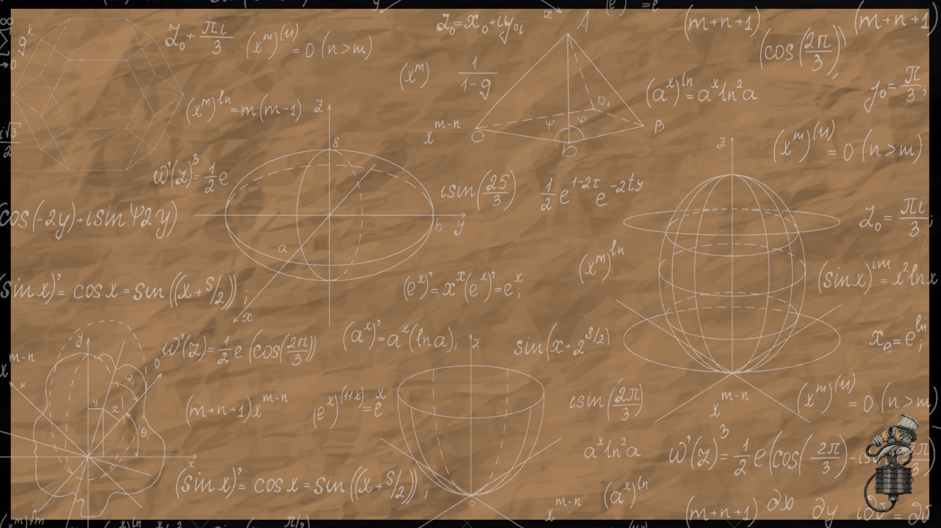




Bunker postapocalyptic steampunk bar
četrtek, 23. 3. 2023
19:00-22:00

Slide 2






Tabela z odgovori
  (točke)
SHAME
0. vprašanje
40 vprašanj
  20+20

Slide 4
0. vprašanje
Transibirska železnica je najdaljša železniška proga na svetu. Meri okrog 9.200 km, preči 16 večjih rek ter 8 časovnih pasov.
Koliko mostov preči ta železnica (v eni smeri)?

Slide 7
Odgovor na 0. vprašanje
Transibirska železnica je najdaljša železniška proga na svetu. Meri okrog 9.200 km, preči 16 večjih rek ter 8 časovnih pasov.
Koliko mostov preči ta železnica (v eni smeri)?
3901 mostov

Slide 8
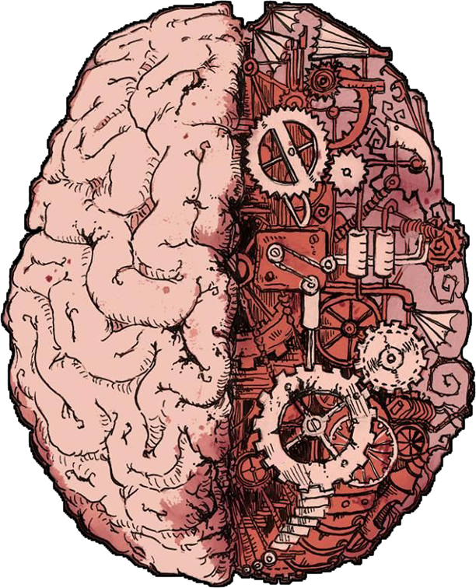
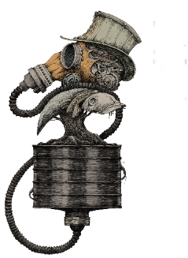
VPRAŠANJA (PRVI DEL)

Slide 9
1. 23.3. je „praznik“ katere „religije“, katera ne slavi nobenega Boga oz. ne verjame v nobenega Boga? Takih pripadnikov naj bi bilo okrog 2% svetovne populacije.

Slide 10
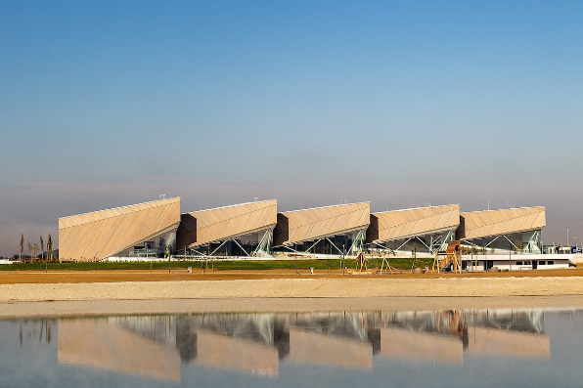
Kaj je na sliki?

Slide 11
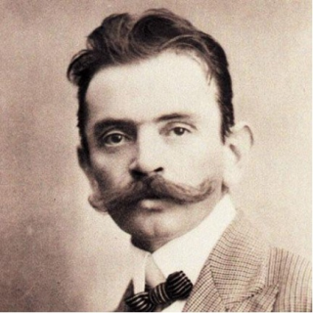
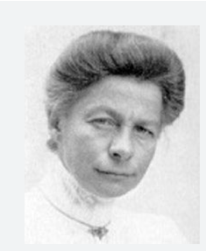
3. POIMENUJ OSEBNOSTI
A)
B)

Slide 12
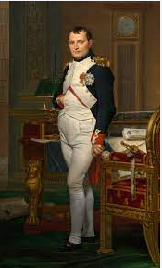
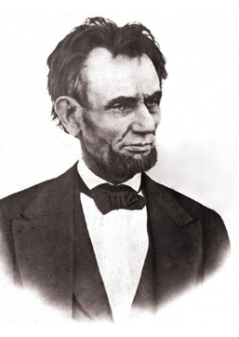
C)
D)

Slide 13
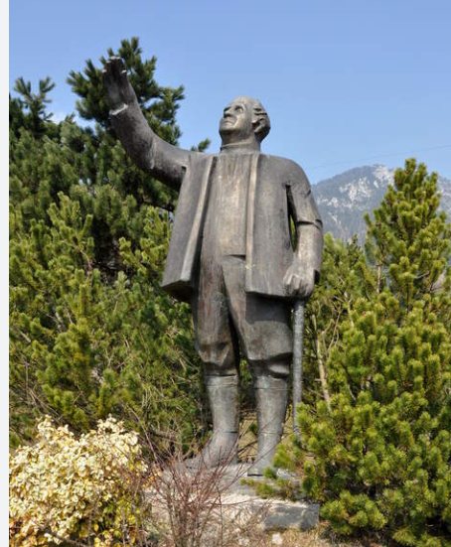
4. Katera znana osebnost na sliki je uglasbila pesem Oj ,Triglav, moj dom? Pesem je drugače leta 1894 objavil radgonski duhovnik, pesnik in prevajalec Matija Zemljič pod imenom „Slavin“ v mariborskem bogoslovnem glasilu Lipica.

Slide 14

5. Koliko ekip bo na naslednjem svetovnem prvenstvu leta 2026, ki bo potekalo v ZDA, Kanadi in Mehiki?

Slide 15
6. Kako se imenuje pesniška oblika sestavljena iz štirih kitic, dveh kvartinih in dveh tercinih? Pri nas je bil mojster le njih naš največji pesnik France Prešeren. Pojavila bi se naj v 13. stoletju na sicilskem dvoru, v času vladavine Friderika II. Za najboljšega predstavnika velja Giacomo da Lentini z ostalimi mojstri te zvrsti kot sta bila Dante in Petrarca.

Slide 16
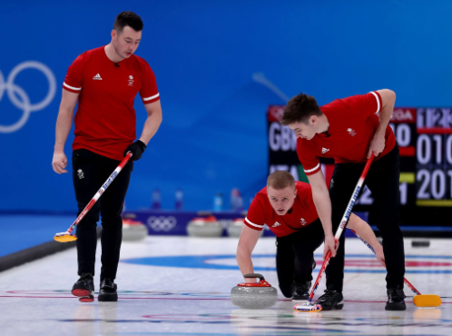
7. Kateri šport je na sliki?

Slide 17
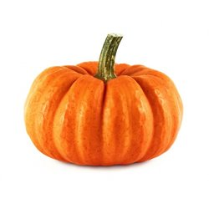
8. Kako se imenuje buča sliki? Hkrati se tako imenuje tudi drugi največji japonski otok.

Slide 18
9. Kako se imenuje nezaželena elektronska pošta? Izraz izvira iz znamenitega skeča Monty Python, kateri je bil prvič predvajan leta 1970 (sezona 2, epizoda 12)?

Slide 19
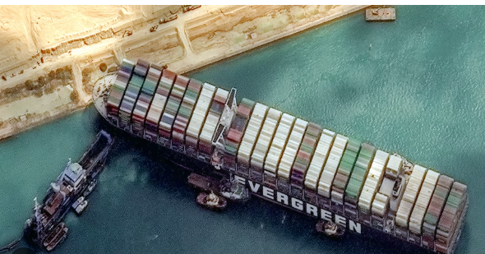
10. Kateri znameniti kanal je za šest dni blokirala ladja (Ever Given) na sliki? S tem je povzročila ogromne finančne izgube celotni svetovni ekonomiji.

Slide 20
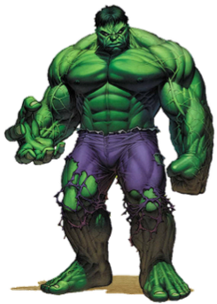
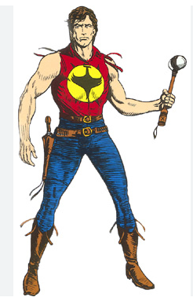
11. POIMENUJ STRIPA
A) B)

Slide 21
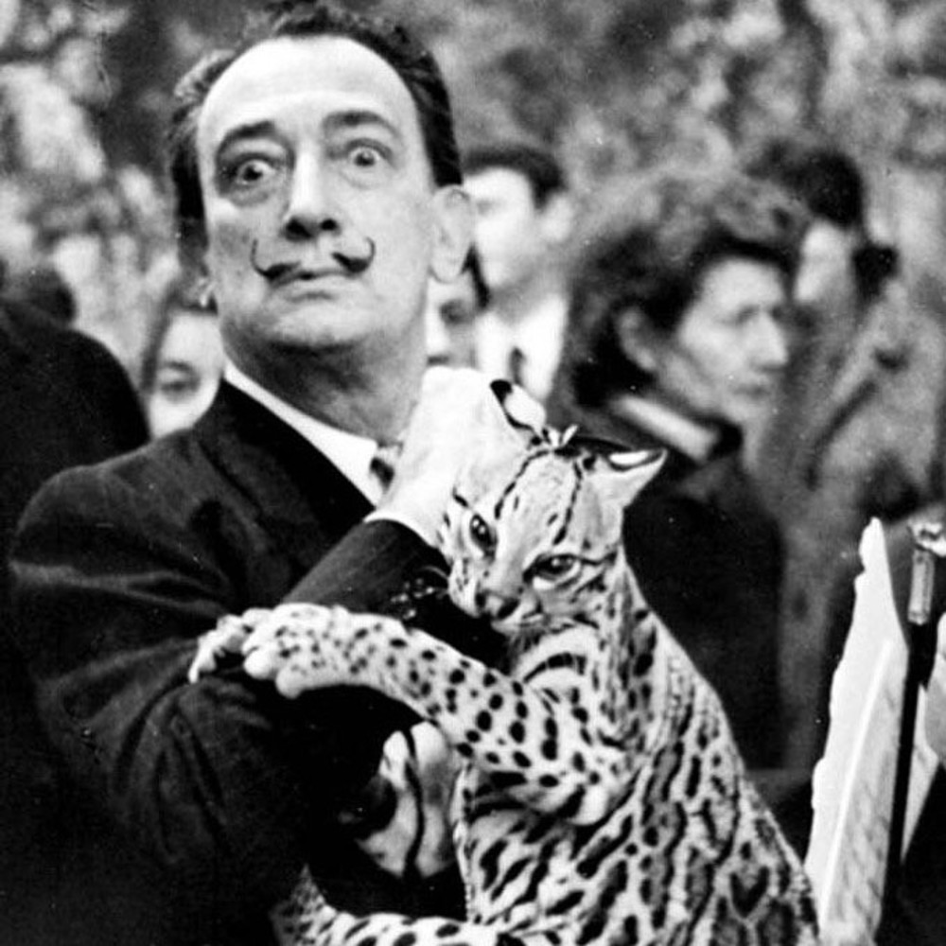
12. Kdo je umetnik na sliki?

Slide 22
13. Kateri planet v našem osončju ima po novih raziskavah (spet) največ lun (podatek iz začetka leta 2023)? To število naj bi znašalo 92 , drugi planet na lestvici, pa bi jih naj imel 83. Njegova največja luna, ki je hkrati tudi največja med vsemi planeti je večja od najmanjšega planeta, Merkurja.

Slide 23
14. Katera država ima najvišjo povprečno nadmorsko višino (okrog 3280 m)?
Namig: tako se imenujeta tudi država v J Aziji in vnetljiv, brezbarven plin, ki ga je lahko utekočiniti in se uporablja predvsem kot gorivo za plinske štedilnike, vžigalnike cigaret in plinske pečice.

Slide 24
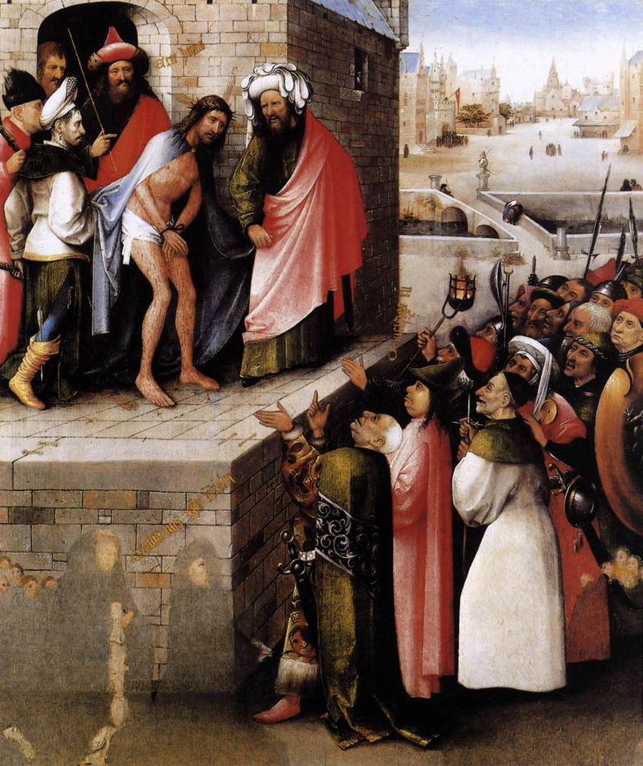
15. Kdo je izrekel znamenito frazo: „Ecce homo“ („To je človek“)?

Slide 25

16. Preživele iz potopa katere ladje je rešila ladja na spodnji sliki?

Slide 26

17. Kdo stanuje(ta) v tej ulici?

Slide 27
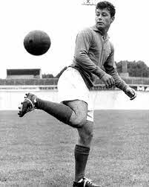
18. Pred kratkim, prvega marca letos, v 89. letu starosti, je preminil rekorder(13 golov) na enem svetovnem prvenstvu v nogometu, Just Fontaine (spodaj na sliki). To mu je uspelo leta 1958 na Švedskem. Kdo pa je prvič kot 17- letnik zablestel na tem prvenstvu ( 6 golov)? Prav tako je ta oseba postavila rekord kot najmlajša oseba, ki je kadarkoli zadela na svetovnih prvenstvih (17 let, 239 dni).

Slide 28
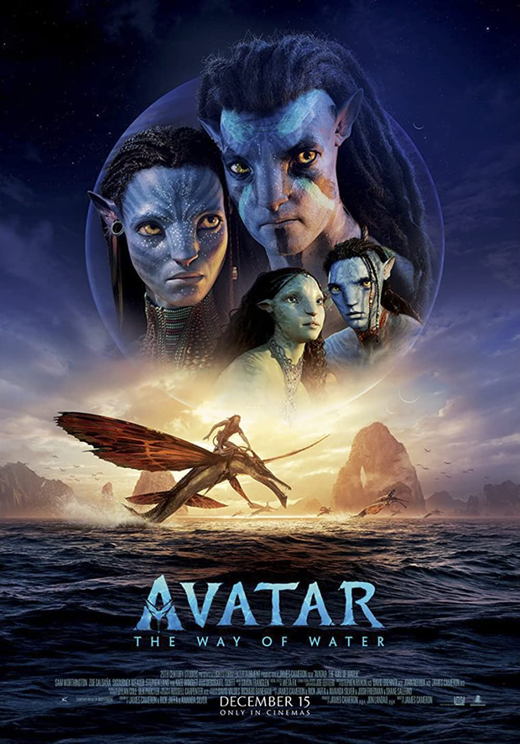
19. Kako se imenuje planet na katerem se dogaja spodnji film, ki je letos v kinih doživel svojo drugo izdajo (prva je bila leta 2009)?

Slide 29
20. KATERI IGRALCI NISO NIKOLI DOBILI OSKARJA?
Leonardo di Caprio
Ava Gardner
Tom Cruise
Jack Nicholson
Michelle Yeoh
Michelle Pfeiffer

Slide 30
ODGOVORI (PRVI DEL)

Slide 31
1. 23.3. je „praznik“ katere „religije“, katera ne slavi nobenega Boga oz. ne verjame v nobenega Boga? Takih pripadnikov naj bi bilo okrog 2% svetovne populacije.
ATEIZMA

Slide 32
Kaj je na sliki?
EXPANO
EXPANO

Slide 33
3. POIMENUJ OSEBNOSTI
A) IVAN CANKAR
B) IVANA KOBILCA

Slide 34
C) NAPOLEON (I.) BONAPARTE
D) ABRAHAM LINCOLN

Slide 35
4. Katera znana osebnost na sliki je uglasbila pesem Oj ,Triglav, moj dom? Pesem je drugače leta 1894 objavil radgonski duhovnik, pesnik in prevajalec Matija Zemljič pod imenom „Slavin“ v mariborskem bogoslovnem glasilu Lipica.
JAKOB ALJAŽ

Slide 36
5. Koliko ekip bo na naslednjem svetovnem prvenstvu leta 2026, ki bo potekalo v ZDA, Kanadi in Mehiki? 48

Slide 37
6. Kako se imenuje pesniška oblika sestavljena iz štirih kitic, dveh kvartinih in dveh tercinih? Pri nas je bil mojster le njih naš največji pesnik France Prešeren. Pojavila bi se naj v 13. stoletju na sicilskem dvoru, v času vladavine Friderika II. Za najboljšega predstavnika velja Giacomo da Lentini z ostalimi mojstri te zvrsti kot sta bila Dante in Petrarca.
SONET

Slide 38
7. Kateri šport je na sliki?
CURLING (Kêrling)

Slide 39
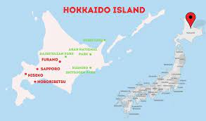
8. Kako se imenuje buča sliki? Hkrati se tako imenuje tudi drugi največji japonski otok.
HOKAIDO

Slide 40
9. Kako se imenuje nezaželena elektronska pošta? Izraz izvira iz znamenitega skeča Monty Python, kateri je bil prvič predvajan leta 1970 (sezona 2, epizoda 12)?
SPAM

Slide 41
10. Kateri znameniti kanal je za šest dni blokirala ladja (Ever Given) na sliki? S tem je povzročila ogromne finančne izgube celotni svetovni ekonomiji.
SUEŠKI KANAL

Slide 42
11. POIMENUJ STRIPA
A) HULK B) ZAGOR

Slide 43
12. Kdo je umetnik na sliki?
SALVADOR DALI

Slide 44
Kateri planet v našem osončju ima po novih raziskavah (spet) največ lun (podatek iz začetka leta 2023)? To število naj bi znašalo 92 , drugi planet na lestvici, pa bi jih naj imel 83. Njegova največja luna, ki je hkrati tudi največja med vsemi planeti je večja od najmanjšega planeta, Merkurja.
JUPITER

Slide 45
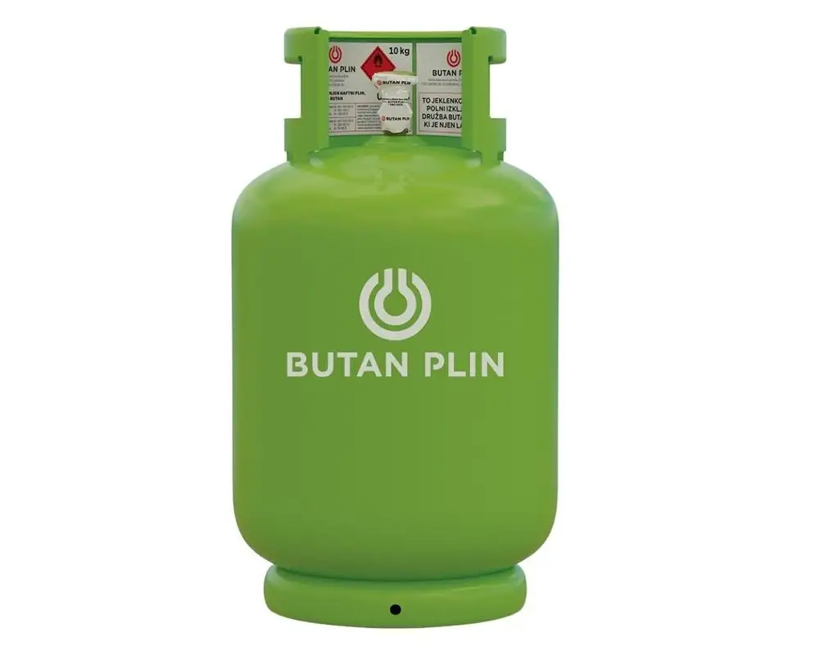

14. Katera država ima najvišjo povprečno nadmorsko višino (okrog 3280 m)?
Namig: tako se imenujeta tudi država v J Aziji in vnetljiv, brezbarven plin, ki ga je lahko utekočiniti in se uporablja predvsem kot gorivo za plinske štedilnike, vžigalnike cigaret in plinske pečice.
BUTAN

Slide 46
15. Kdo je izrekel znamenito frazo: „Ecce homo“ („To je človek“)?
PONCIJ PILAT

Slide 47
16. Preživele iz potopa katere ladje je rešila ladja na spodnji sliki?
TITANIKA

Slide 48
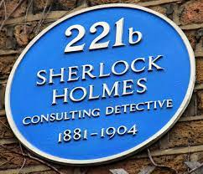
17. Kdo stranuje(ta) v tej ulici?
SHERLOCK HOLMES IN DOCTOR WATSON

Slide 49
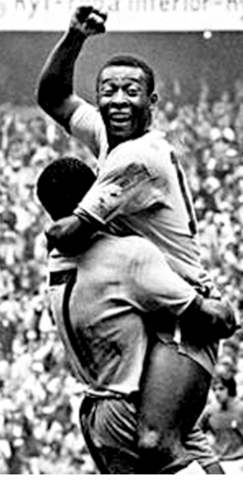
18. Pred kratkim, prvega marca letos, v 89. letu starosti, je preminil rekorder(13 golov) na enem svetovnem prvenstvu v nogometu, Just Fontaine (spodaj na sliki). To mu je uspelo leta 1958 na Švedskem. Kdo pa je prvič kot 17- letnik zablestel na tem prvenstvu (6 golov)? Prav tako je ta oseba postavila rekord kot najmlajša oseba, ki je kadarkoli zadela na svetovnih prvenstvih (17 let, 239 dni). PELE

Slide 50
19. Kako se imenuje planet na katerem se dogaja spodnji film, ki je letos v kinih doživel svojo drugo izdajo (prva je bila leta 2009)?
PANDORA

Slide 51
20. KATERI IGRALCI NISO NIKOLI DOBILI OSKARJA?
Leonardo di Caprio
Ava Gardner
Tom Cruise
Jack Nicholson
Michelle Yeoh
Michelle Pfeiffer

Slide 52
PAVZA

Slide 53
VPRAŠANJA (DRUGI DEL)

Slide 54

21. Simbol katerega družbenega omrežja je na sliki?

Slide 55
22. Katera je največja evropska zver (njeno latinsko ime je ursus actos)?

Slide 56


23. Poimenuj državo
a)
b)

Slide 57


23. Poimenuj državo
c)
d)

Slide 58
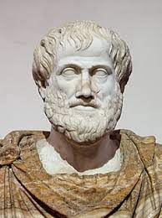
24. Kdo je bil učitelj Aleksandru Velikemu? Ta starogrški filozof se je rodil v Stagiri, grški koloniji na makedonskem polotoku ter je napisal številna dela: Politika, Retorika, Poetika, Ekonomika, Fizika, Zgodovina živih bitij,… Ustanovil je tudi filozofsko šolo pod nazivom Licej.

Slide 59
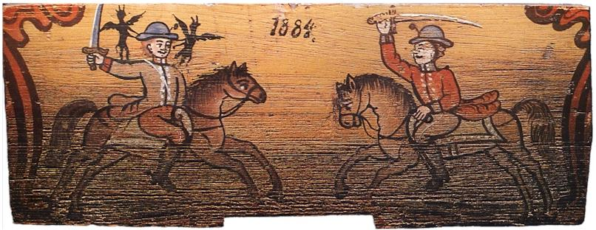
25. Kako se imenuje slovanski bog ognja?
Namig: podobno se imenuje nagrada, ki jo vsako leto od 1991 podeljuje časnik Delo za najboljši slovenski roman za preteklo leto.

Slide 60
26. Katero od naštetih števil je deljivo z 9?
A) 123456
B) 234567
C) 345678
D) 456789

Slide 61
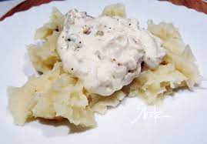
27. Kako se imenuje ta znana prekmurska jed, „krompirjevi žganci“, ki bi se naj načeloma pripravljala iz starega krompirja ter naj bi v osnovi vsebovala tudi moko, kislo smetano?

Slide 62
28.
Kateri kemijski element ni poimenovan po kraju?
darmstatij
holmij
siborgij
moskovij

Slide 63
29. Kako se imenuje roman češko – avstrijskega pisatelja Franza Kafke, ki je izšel leta 1925, deset let po njegovi smrti in velja za eno njegovih najbolj znanih del (zraven Preobrazbe, Grada in Amerike) ter eno najpomembnejših eksistencialističnih literarnih del 20. stoletja z glavnim junakom, ki se imenuje Jozef K?
Začne se tako „ Nekdo je moral oklevetati Jozefa K., ker je čeprav ni naredil nič narobe, nekega jutra bil aretiran…“

Slide 64
30.
A) Ime madžarskega premierja, tudi latinsko ime za zmagovalca?
B) Zvezna država v Avstraliji, britanska kraljica znana kot „babica Evrope“?

Slide 65
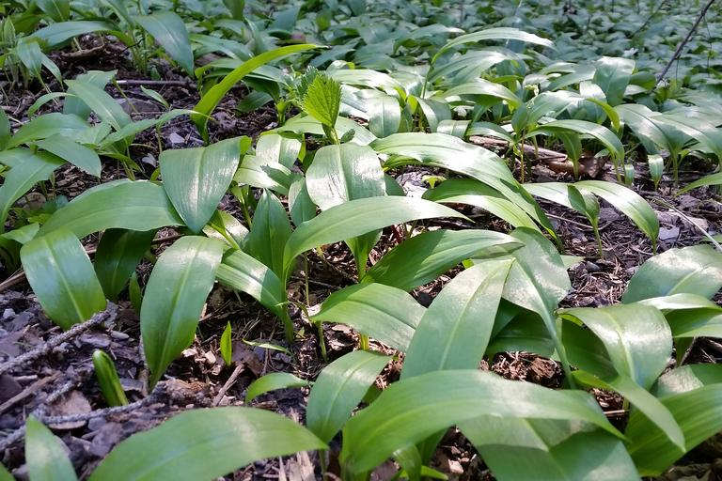
31. Kako se imenuje rastlina, trajnica z zdravilnimi učinki, na sliki? Uvrščamo jo v rod lukov, saj ima tudi vzdevek „divji česen“. Pri nabiranju te rastline moramo biti zelo previdni, da je ne zamenjamo za strupen jesenski podlesek, čmeriko ali šmarnice.

Slide 66
32. Kako se imenuje mesto na sredozemski obali Ligurije v severozahodni Italiji, znano po glasbenem festivalu in kolesarski klasiki, ki se je odvila prejšnji teden z začetkom dirke v Milanu?

Slide 67
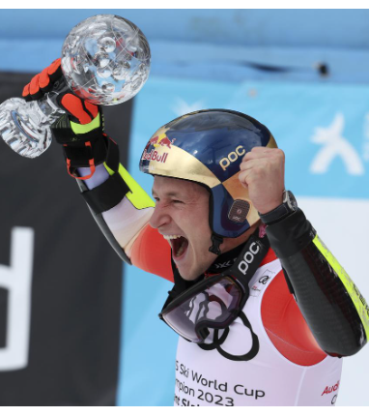
33. Švicarski smučar Marco Odermatt je imel letos res impozantno sezono, saj je porušil številne rekorde. Zbral je 13 zmag, kar 22- krat je bil na zmagovalnem odru in zbral je tudi največjo število točk (2042) v svetovnem pokalu v moški konkurenci. To magično mejo 2000 točk mu je uspelo kot drugemu v zgodovini. Prva oseba, ki je to dosegla leta 2000 (prav tako je zbrala 2000 točk) in ki jo mi iščemo, ima vzdevek „Herminator“. Poimenujte to osebo?

Slide 68
34. Kako se imenuje švedska tovarna avtomobilov, ki ima sedež v Trollhättnu in se že vrsto let spopada s finančnimi težavami ? Ustanovljena je bila leta 1945, prvi serijski avtomobil so predstavili leta 1968 (model …. 92). Še leta 2003 so izdelali 130 tisoč avtomobilov na leto, nato pa je proizvodnja začela naglo padati. Leta 2010 so razglasili insolventnost in jih je naprej prevzel General Motors, nato nizozemski Spyker, nazadnje od leta 2011 pa so prisotni kitajski investitorji, vendar se stanje v podjetju ni kaj dosti izboljšalo.

Slide 69
35. Katera nagrada v kratici EGOT manjka? Emmy, Grammy, Oscar,… ? Do letošnjega leta je osvojilo to priznanje 18 oseb. Pri nas je to tudi skrajšano moško ime, ki pa ni več popularno. Za dodatno točko navedite vsaj eno osebo (od teh 18), ki je to nagrado že osvojilo.

Slide 70
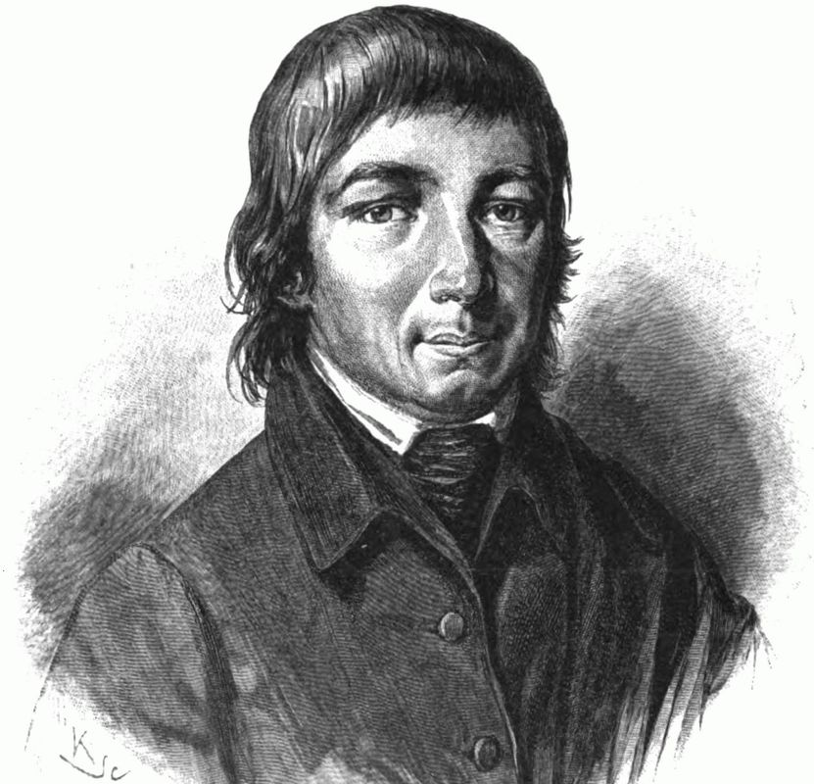
36. Kdo je napisal leta 1811 pesem oz. odo Ilirija Oživljena? Bila je posvečena Napoleonu ter Ilirskim provincam (1809-1813). Po njem se imenuje tudi dom na Velem polju pri Bohinjskem jezeru. Velja za začetnika planinske poezije, bil je med začetniki gorništva pri nas(vodil odprave na Triglav) in velja za prvega slovenskega novinarja, urednika (prvi slovenski časopis Lublanske novice 1797-1800), pisca šolskih učbenikov. Zanimal se je tudi za arheologijo, numizmatiko, rudarstvo, železarstvo, botaniko in ornitologijo.

Slide 71

37. Kaj bi naj iskal oz. s čim bi se naj ukvarjal celo življenje francoski alkimist Nicolas Flamel? Živel je v 14. stoletju in ta zadeva že več stoletij vznemirja ume znanstvenikov in navadnih smrtnikov, saj naj bi ta skrivnostni material imel neverjetne lastnosti. Z njegovo pomočjo naj bi se lahko kovina spremenila v zlato. Žal njegovega obstaja do dandanes še niso potrdili. Namig: naslov ene izmed knjig v Harry Potterju se imenuje čisto enako kot ta reč (tudi omenjena oseba nastopa v tej knjigi).

Slide 72
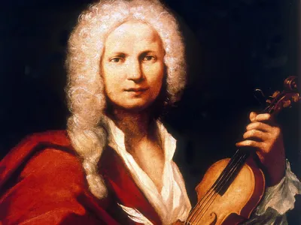
38. Kateri znani baročni skladatelj je na sliki? Dobil je naziv „rdeči duhovnik“ zaradi svojega poklica ter izrazito rdečih las. Skomponiral je 187 violinskih koncertov ter še številne simfonije, sonate in opere. Pisal je pa tudi cerkveno glasbo. Napisal je tudi eno najbolj uspešnih in največkrat poslušanih programskih glasb v celotni glasbeni zgodovini.

Slide 73
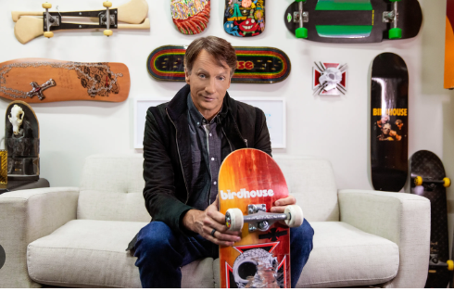
39. Kako se imenuje oseba na sliki, „Birdman“, ki velja za enega najboljših rolkarjev na svetu in velja za Michaela Jordana rolkanja. Nastopa v številnih reklamah, njegov lik se pojavlja tudi v raznih nanizankah ter filmih . Leta 2000 je podpisal pogodbo z založnikom računalniških iger Activision za uporabo njegove podobe v video igri. Znan je njegov 900-stopinjski obrat, ki ga je izvedel prvič leta 1999.

Slide 74
40. Kateri poletni športi niso bili nikoli na uradnem programu poletnih olimpijskih iger?
A) BOWLING
B)AMERIŠKI NOGOMET
C) BALINANJE
D) KARATE
E) SOFTBALL
F) PLEZANJE

Slide 75
ODGOVORI (DRUGI DEL)

Slide 76
21. Simbol katerega družbenega omrežja je na sliki?
TWITTER

Slide 77
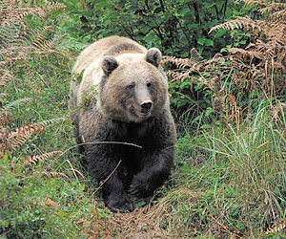
22. Katera je največja evropska zver (njeno latinsko ime je ursus actos)?
RJAVI MEDVED

Slide 78
23. Poimenuj državo
a) Italija
b) ZDA

Slide 79
23. Poimenuj državo
c) Indonezija
d) Egipt

Slide 80
24. Kdo je bil učitelj Aleksandru Velikemu? Ta starogrški filozof se je rodil v Stagiri, grški koloniji na makedonskem polotoku ter je napisal številna dela: Politika, Retorika, Poetika, Ekonomika, Fizika, Zgodovina živih bitij,… Ustanovil je tudi filozofsko šolo pod nazivom Licej. ARISTOTEL

Slide 81
25. Kako se imenuje slovanski bog ognja?
Namig: podobno se imenuje nagrada, ki jo vsako leto od 1991 podeljuje časnik Delo za najboljši slovenski roma za preteklo leto .
KRESNIK

Slide 82
26. Katero od naštetih števil je deljivo z 9? Vsota števk mora biti deljiva z 9
A) 123456
B) 234567
C) 345678
D) 456789

Slide 83
27. Kako se imenuje ta znana prekmurska jed, „krompirjevi žganci“, ki naj bi se načeloma pripravljala iz starega krompirja ter naj bi v osnovi vsebovala tudi moko, kislo smetano?
Dödoli

Slide 84
28.
Kateri kemijski element ni poimenovan po kraju?
Darmstatij (po mestu darmstadt v Nemčiji)
Holmij (po švedski prestolnici)
Siborgij (po ameriškem kemiku Glennu Theodoru Seaborgu)
Moskovij (po moskovski oblasti)

Slide 85

29. Kako se imenuje roman češko – avstrijskega pisatelja Franza Kafke, ki je izšel leta 1925, deset let po njegovi smrti in velja za eno njegovih najbolj znanih del (zraven Preobrazbe, Grada in Amerike) ter eno najpomembnejših eksistencialističnih literarnih del 20. stoletja z glavnim junakom, ki se imenuje Jozef K.?
Začne se tako „ Nekdo je moral oklevetati Jozefa K., ker je čeprav ni naredil nič narobe, nekega jutra bil aretiran…“
PROCES

Slide 86
30.
A) Ime madžarskega premierja, tudi latinsko ime za zmagovalca?
VIKTOR
B) Zvezna država v Avstraliji, britanska kraljica znana kot „babica Evrope“?
VIKTORIJA

Slide 87
31. Kako se imenuje rastlina, trajnica z zdravilnimi učinki, na sliki? Uvrščamo jo v rod lukov, saj ima tudi vzdevek „divji česen“. Pri nabiranju te rastline moramo biti zelo previdni, da je ne zamenjamo za strupen jesenski podlesek, čmeriko ali šmarnice.
ČEMAŽ

Slide 88
32. Kako se imenuje mesto na sredozemski obali Ligurije v severozahodni Italiji, znano po glasbenem festivalu in kolesarski klasiki, ki se je odvila prejšnji teden z začetkom dirke v Milanu?
SANREMO

Slide 89
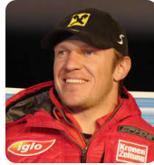
33. Švicarski smučar Marco Odermatt je imel letos res impozantno sezono, saj je porušil številne rekorde. Zbral je 13 zmag, kar 22- krat je bil na zmagovalnem odru in zbral je tudi največjo število točk (2042) v svetovnem pokalu v moški konkurenci. To magično mejo 2000 točk mu je uspelo kot drugemu v zgodovini. Prva oseba, ki je to dosegla leta 2000 (prav tako je zbrala 2000 točk) in ki jo mi iščemo, ima vzdevek „Herminator“. Poimenujte to osebo? HERMANN MAIER

Slide 90

34. Kako se imenuje švedska tovarna avtomobilov, ki ima sedež v Trollhättnu in se že vrsto let spopada s finančnimi težavami ? Ustanovljena je bila leta 1945, prvi serijski avtomobil so predstavili leta 1968 (model saab 92). Še leta 2003 so izdelali 130 tisoč avtomobilov na leto, nato pa je proizvodnja začela naglo padati. Leta 2010 so razglasili insolventnost in jih je naprej prevzel General Motors, nato nizozemski Spyker, nazadnje od leta 2011 pa so prisotni kitajski investitorji, vendar se stanje v podjetju ni kaj dosti izboljšalo. Namig: NI VOLVO. SAAB

Slide 91
35. Katera nagrada v kratici EGOT manjka? Emmy, Grammy, Oscar,… ? Do letošnjega leta je osvojilo to priznanje 18 oseb. Pri nas je to tudi skrajšano moško ime, ki pa ni več popularno. Za dodatno točko navedite vsaj eno osebo?
TONY (gledališče, Broadway).
Seznam dobitnikov: Richard Rodgers, Helen Hayes, Rita Moreno, John Gielgud, Audrey Hepburn, Marvin Hamlisch, Jonathan Tunick, Mel Brooks, Mike Nichols, Whoopi Goldberg, Scott Rudin, Robert Lopez, Andrew Lloyd Webber, Tim Rice, John Legend, Alan Menken, Jennifer Hudson, Viola Davis.

Slide 92
36. Kdo je napisal leta 1811 pesem oz. odo Ilirija Oživljena? Bila je posvečena Napoleonu ter Ilirskim provincam (1809-1813). Po njem se imenuje tudi dom na Velem polju pri Bohinjskem jezeru. Velja za začetnika planinske poezije, bil je med začetniki gorništva pri nas(vodil odprave na Triglav) in velja za prvega slovenskega novinarja, urednika (prvi slovenski časopis Lublanske novice 1797-1800), pisca šolskih učbenikov. Zanimal se je tudi za arheologijo, numizmatiko, rudarstvo, železarstvo, botaniko in ornitologijo.
VALENTIN VODNIK

Slide 93
37. Kaj bi naj iskal oz. s čim bi se naj ukvarjal celo življenje francoski alkimist Nicolas Flamel? Živel je v 14. stoletju in ta zadeva že več stoletij vznemirja ume znanstvenikov in navadnih smrtnikov, saj naj bi ta skrivnostni material imel neverjetne lastnosti. Z njegovo pomočjo naj bi se lahko kovina spremenila v zlato. Žal njegovega obstaja do dandanes še niso potrdili. Namig: naslov ene izmed knjig v Harry Potterju se imenuje čisto enako kot ta reč (tudi omenjena oseba nastopa v tej knjigi).
KAMEN MODROSTI

Slide 94
38. Kateri znani baročni skladatelj je na sliki? Dobil je naziv „rdeči duhovnik“ zaradi svojega poklica ter izrazito rdečih las. Skomponiral je 187 violinskih koncertov ter še številne simfonije, sonate in opere. Pisal je pa tudi cerkveno glasbo. Napisal je tudi eno najbolj uspešnih in največkrat poslušanih programskih glasb v celotni glasbeni zgodovini- Štirje letni časi. ANTONIO VIVALDI

Slide 95
39. Kako se imenuje oseba na sliki, „Birdman“, ki velja za enega najboljših rolkarjev na svetu in velja za Michaela Jordana rolkanja. Nastopa v številnih reklamah, njegov lik se pojavlja tudi v raznih nanizankah ter filmih . Leta 2000 je podpisal pogodbo z založnikom računalniških iger Activision za uporabo njegove podobe v video igri. Znan je njegov 900-stopinjski obrat, ki ga je izvedel prvič leta 1999.
TONY HAWK

Slide 96
40. Kateri poletni športi niso bili nikoli na uradnem programu poletnih olimpijskih iger?
A) BOWLING
B)AMERIŠKI NOGOMET
C) BALINANJE
D) KARATE (2020)
E) SOFTBALL (1996,200, 2004, 2008, 2020)
F) PLEZANJE (2020)

Slide 99
TIEBREAK vprašanje:
Koliko je naselij v Sloveniji (podatek iz leta 2022), katera nimajo prebivalcev?

Slide 102
Odgovor na TIEBREAK vprašanje:
Koliko je naselij v Sloveniji (podatek iz leta 2022), katera nimajo prebivalcev?
54

Slide 103
Bunker postapocalyptic steampunk bar
četrtek, 23. 3. 2023
19:00-22:00

